Slide 1
Audit Carrefour
Magasin: Ksar Hellal
20 décembre 2019
Mme Meriam CHOUCHENE

Slide 2
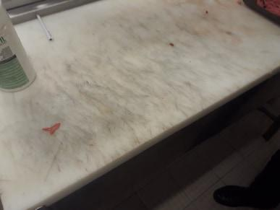
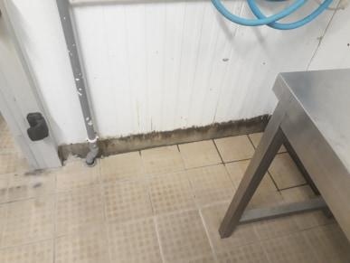
Boucherie: Billot de viande rouge fissuré et souillé
Ecaillement du revêtement mural du laboratoire

Slide 3
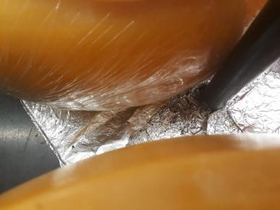
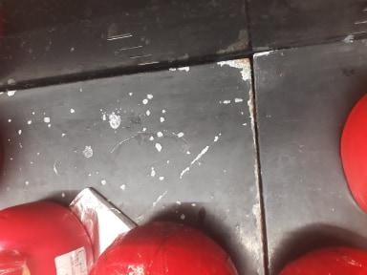
Fromage: Présence de piqûres de moisissures sur les emballages des présentoirs prix du meuble froid.
Ecaillement du revêtement du meuble LS

Slide 4
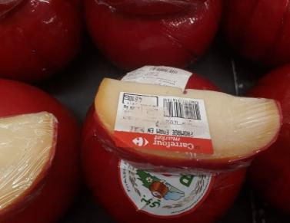
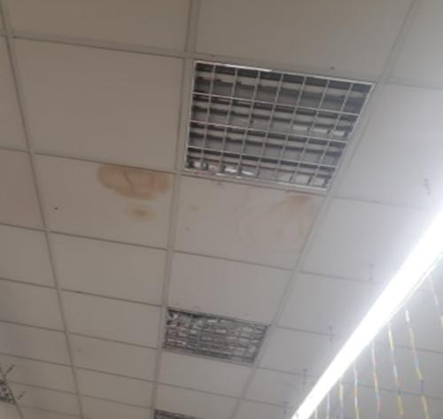
Fromage: Etiquette UHD illisible pour certains morceaux de fromage
Fromage: Plafond avec traces de fuite

Slide 5
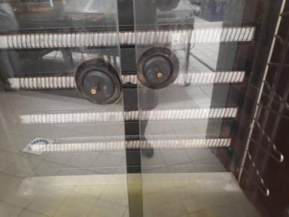
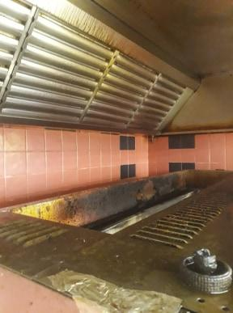
Traiteur: Présence de souillures sur les grilles de la hotte et la rôtissoire.
Les poignées de la rôtissoire sont démontées.

Slide 6
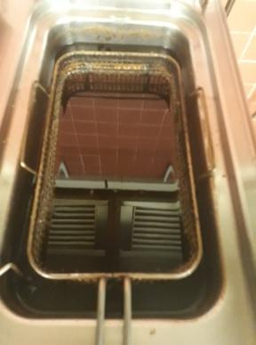
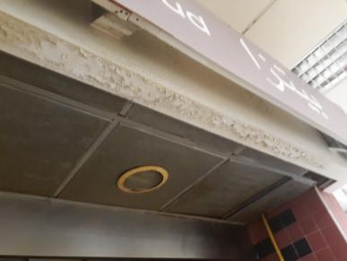
Traiteur: Huile de friture usagée
Ecaillement du revêtement du plafond du rayon

Slide 7
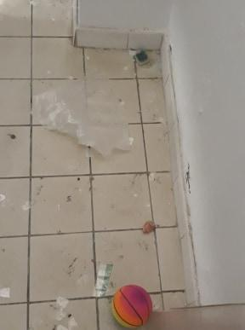
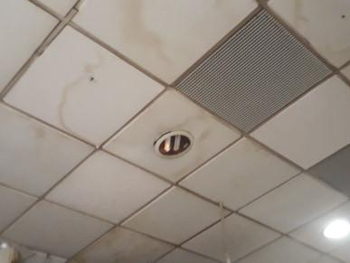
Pâtisserie: Les appâts ne sont pas protégés
Présence de traces au plafond du laboratoire (au dessus du four)

Slide 8
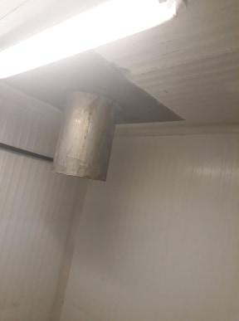
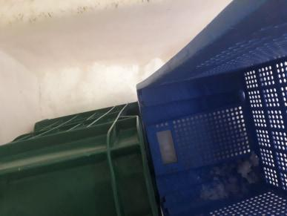
Poissonnerie: Oxydation de la gaine de fabrique de glace.
Entreposage des caisses en plastique, abimées, appartenant aux rayons FLEG & pâtisserie et auparavant maintenues au sol, directement sur la glace.

Slide 9
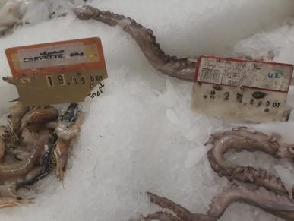
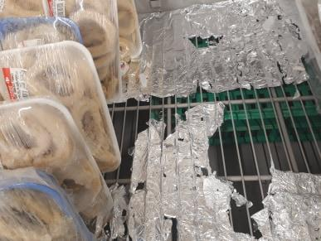
Poissonnerie: Chevalets abimés et souillés ou même illisibles.
Utilisation de caisses, appartenant au rayon FLEG, comme support au meuble surgelé.

Slide 10
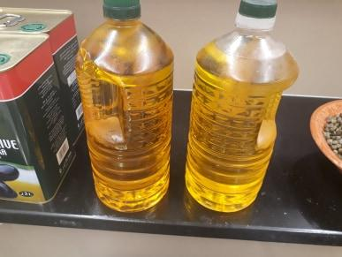
Condiments: Exposition des bouteilles d’huile d’olive sans étiquette fournisseur.

Slide 11
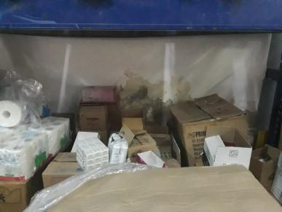
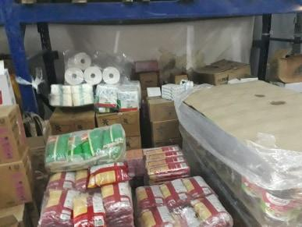
PGC: Crevassement du revêtement des murs et sol de la réserve.
Manque de rangement des produits par catégories.

